Slide 1
Муниципальное бюджетное дошкольное образовательное учреждение «Детский сад № 132»
Презентация
развивающей
предметно-пространственной среды
младшей группы
«Солнышко»

Slide 2
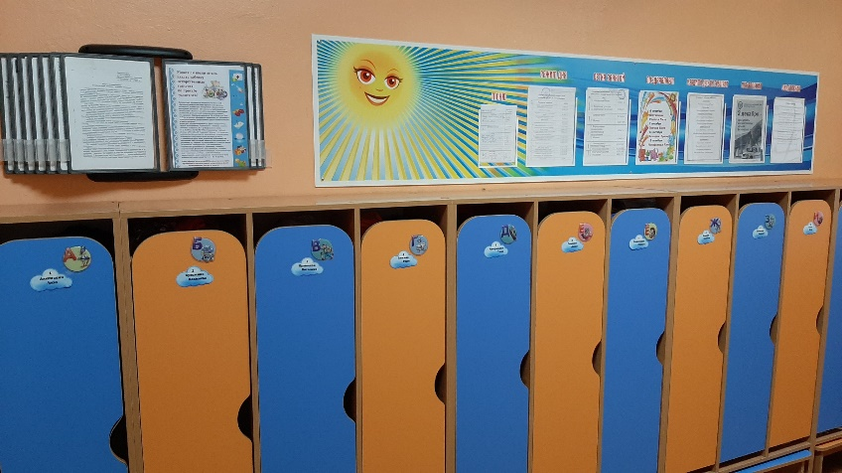
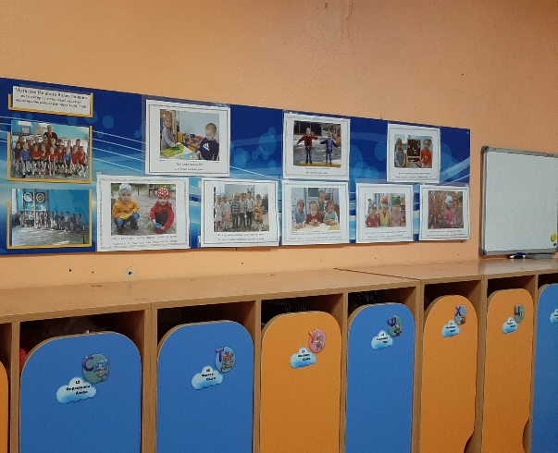
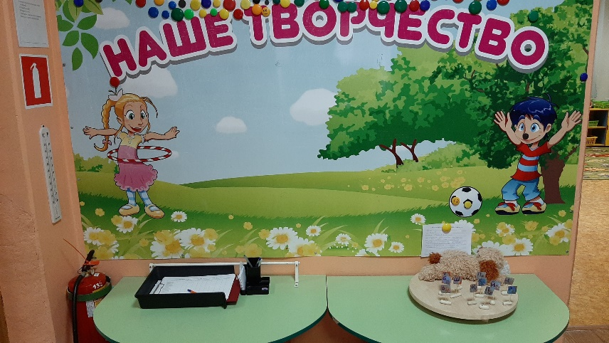
Раздевальная комната
Шкафы и скамейки по количеству воспитанников
Папка-передвижка специалистов
Информационный стенд для родителей
Папки для индивидуальных работ детей
Маркерная доска для размещения информации о занятиях
Стенд для фотоматериалов из жизни группы
Стенд для творческих работ воспитанников «Наше творчество»

Slide 3
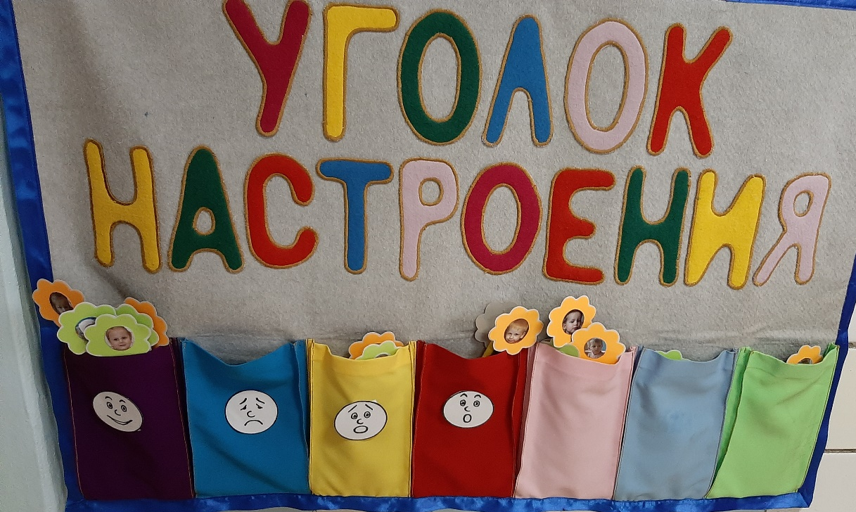
Уголок настроения

Slide 4
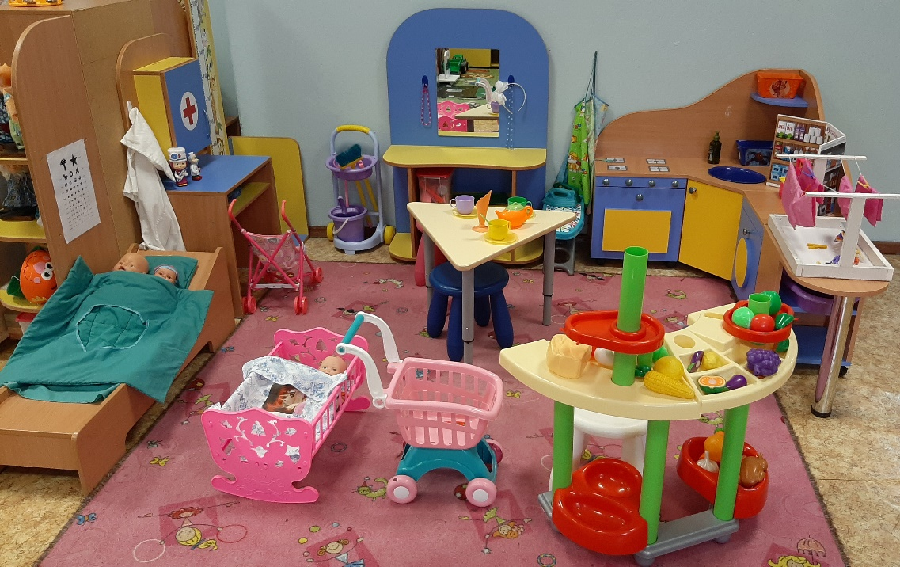
Уголок сюжетно-ролевых игр
Уголок оснащен атрибутами
для сюжетно-ролевых игр:
«Больница» (набор доктора, медицинский
халат, шапочка, ростомер, кушетка)
«Магазин» (муляжи фруктов и
овощей, продуктов питания, тележка,
корзинки)
«Парикмахерская» (фен, расчески,
украшения и т. д.)
«Семья, дом» (посуда, контейнеры, столовые
приборы, сушилка для белья,
гладильная доска и т. д.)

Slide 5
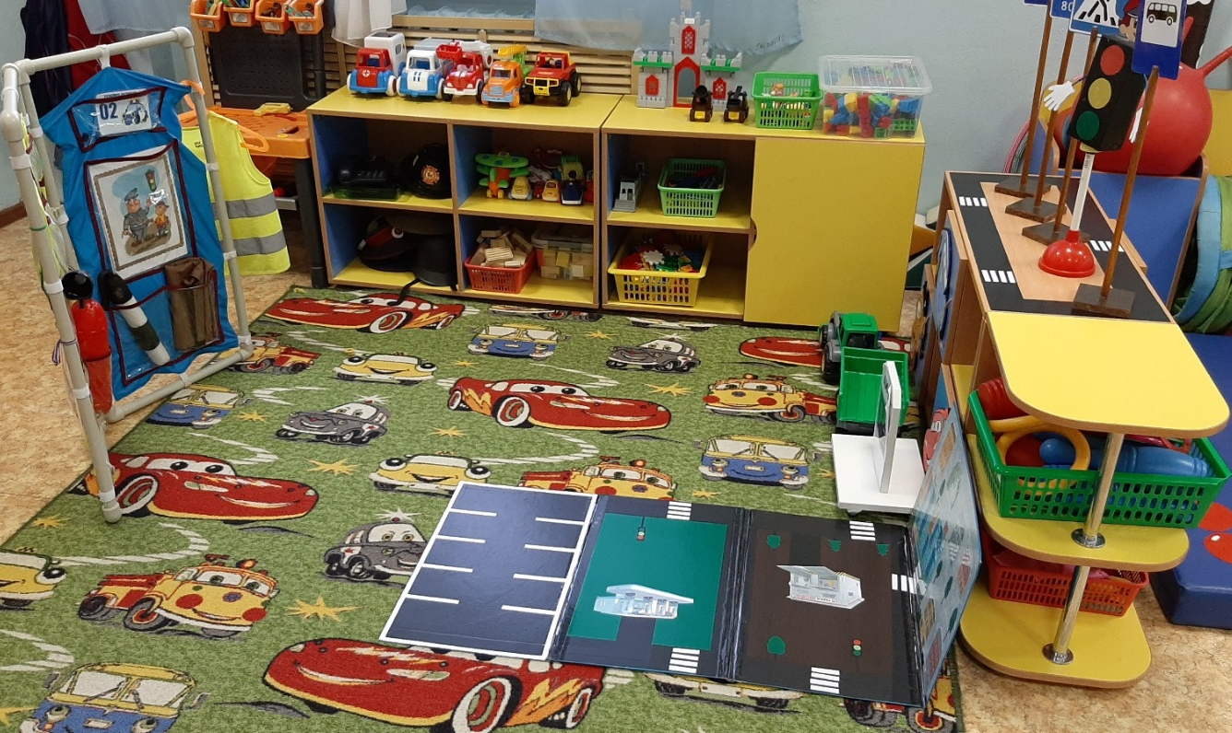
Уголок сюжетно-ролевых игр
В уголке представлены
конструкторы (деревянные,
пластмассовые)
железная дорога
машины, спецтехника,
атрибуты и многофункциональная
ширма для игр «Пожарные»,
«Полицейский»,
«Автомастерская», «Строитель»,
макет дороги

Slide 6
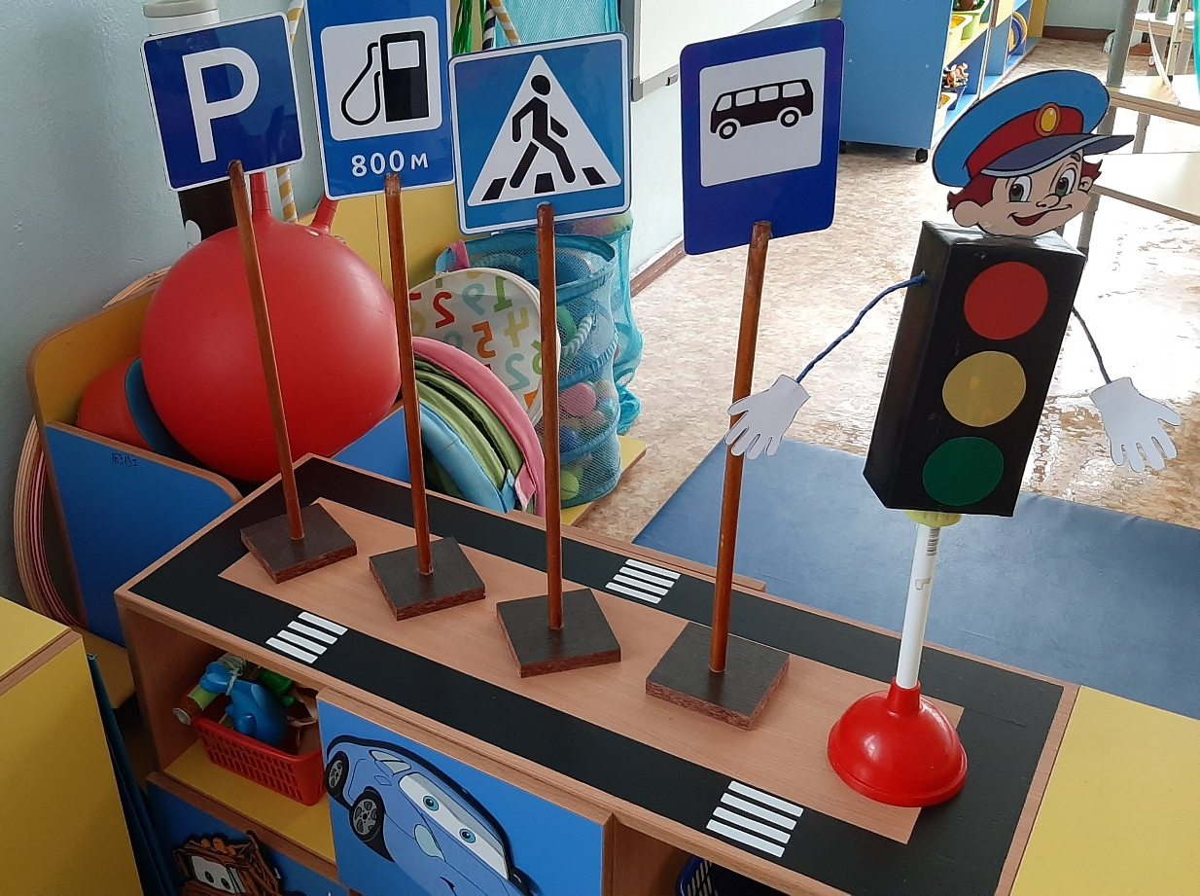
Уголок безопасности
дорога с разметкой без перекрестка
дорожные знаки
светофор
дидактические игры по безопасности

Slide 7
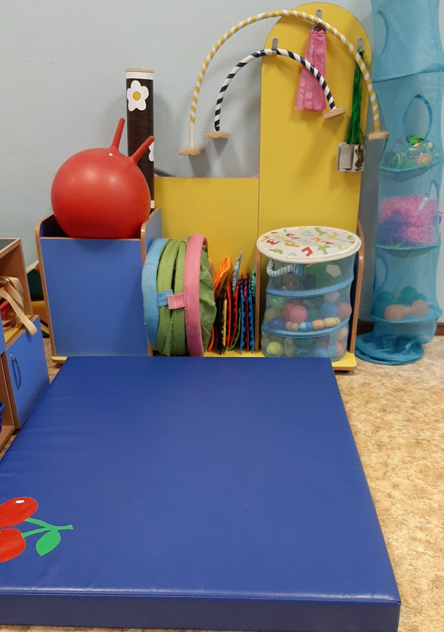
Физкультурный уголок
Уголок оснащен:
атрибутами для подвижных игр
массажными ковриками и дорожкой
мячами разного диаметра
матом гимнастическим
гимнастическими палками
султанчиками, флажками, лентами,
гантелями
играми для развития моторики
дугами для подлезания
мешочками для метания

Slide 8
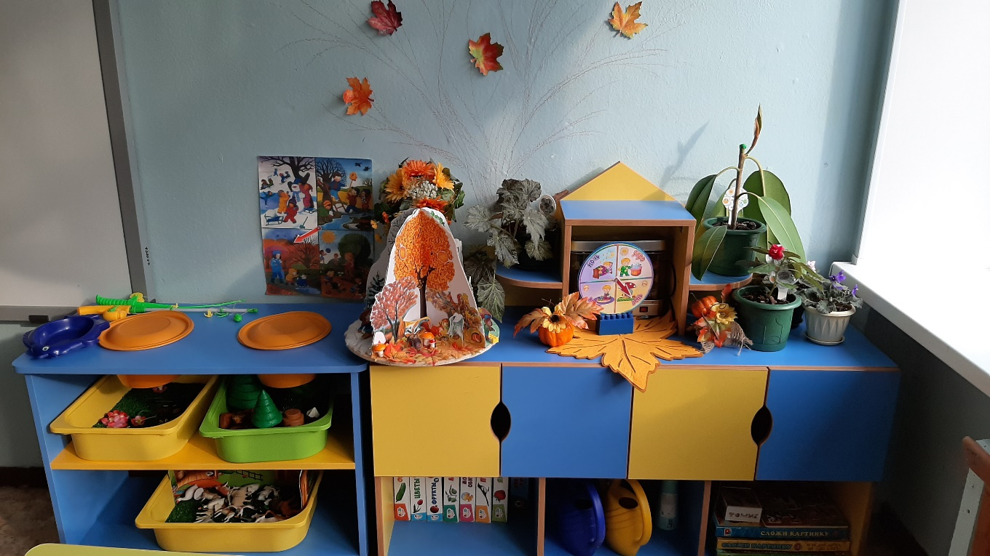
Уголок природы и
экспериментирования
комнатные растения
инвентарь для ухода за растениями
(лейки, палочки для рыхления,
опрыскиватели, тряпочки, фартук)
календарь времен года и частей суток
дидактические игры
макет «Времена года», «Насекомые»,
«Дикие животные», «Домашние животные»
пазлы, кубики
набор «Рыбалка»
Предметы для экспериментирования

Slide 9
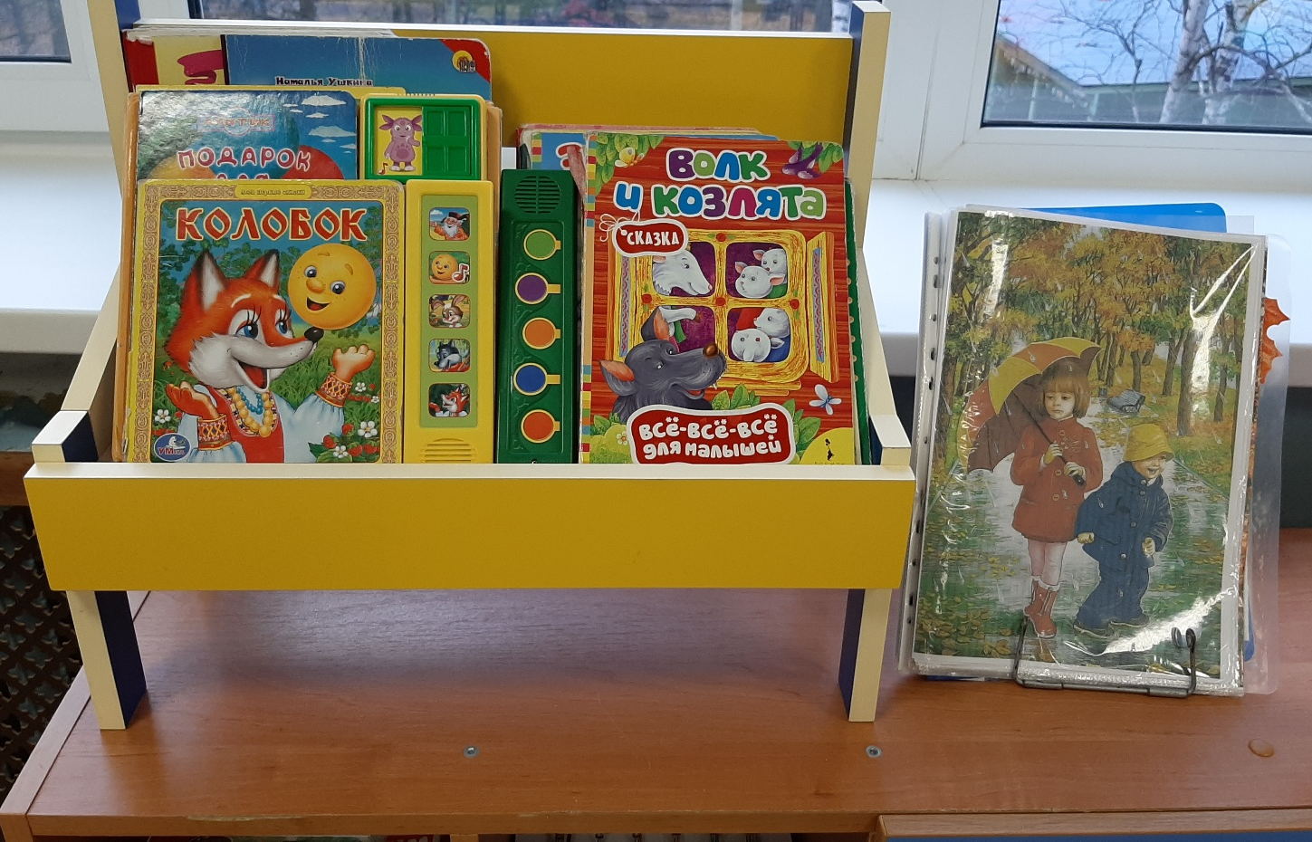
Уголок речевого развития
Книги с художественной литературой
Тематические альбомы
«Одежда», «Посуда» и т. д.
Портреты детских писателей
Дидактические игры
«Что из чего сделано?»
«Професии»

Slide 10
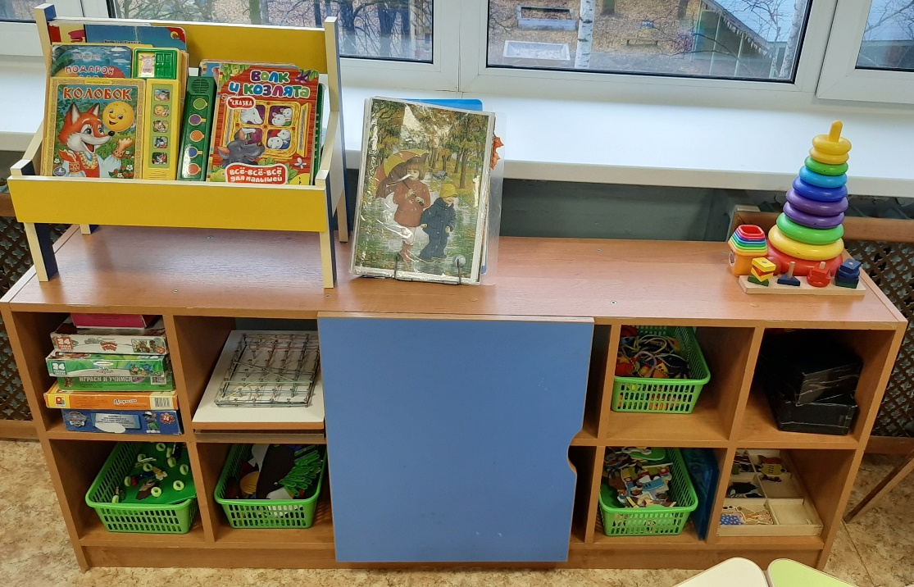
Уголок развивающих игр
игры, направленные на формирование
элементарных математических представлений
шнуровки
кубики из 2, 4 частей
пирамидки, сортеры, пазлы
игры с прищепками
геоборды

Slide 11
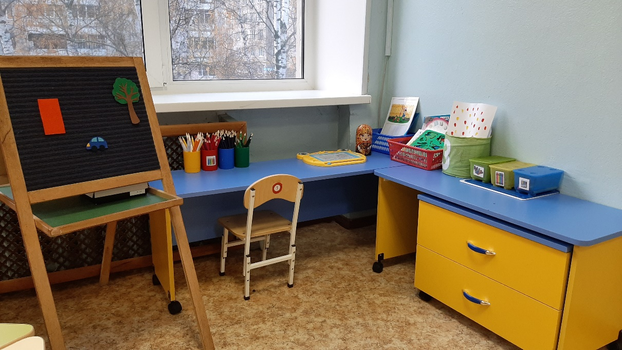
Уголок изобразительной
деятельности
Для рисования:
Цветные и простые карандаши,
восковые мелки, фломастеры,
банки, кисточки, трафареты,
бумага
Для лепки:
Пластилин, доски для лепки, стеки,
индивидуальные салфетки
Для аппликации:
Клей, кисточки, цветная бумага
Мольберт-коврограф
Дидактические игры

Slide 12
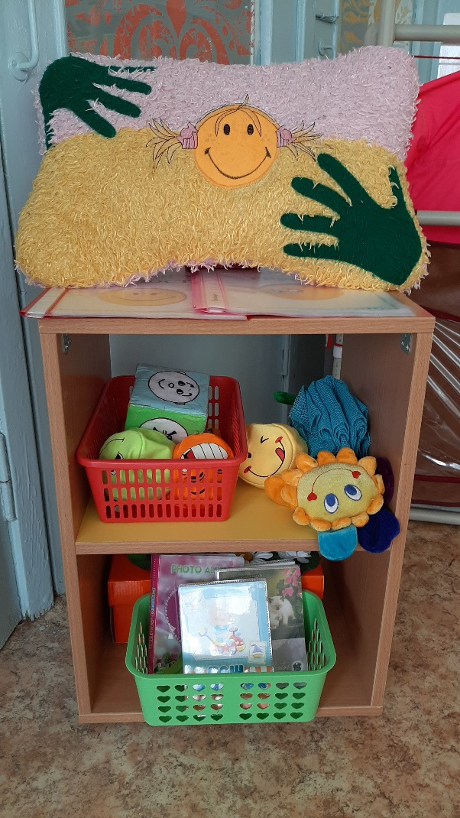
Уголок уединения
Куб с эмоциями
Шарики - антистресс
Подушка – «Мирилка»
Альбомы с семейными
фотографиями
Телефон
Пуфик
Альбомы «Эмоции»

Slide 13
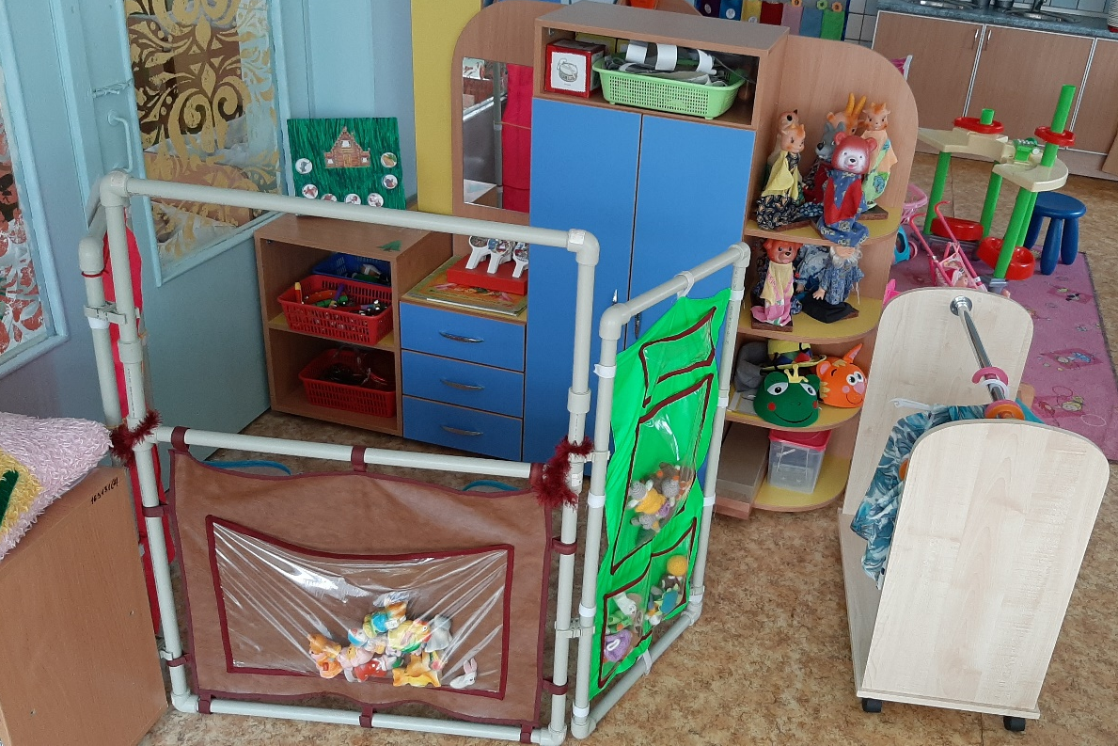
Театрально-музыкальный уголок
В уголке представлены:
различные виды театра (пальчиковый,
на крышках, на веерах, бибабо)
музыкальные инструменты (погремушки,
бубен, колокольчики, ложки)
маски и шапочки
атрибуты для ряжения (юбки, косынки,
шапочки)
многофункциональная ширма
аудиозаписи с детскими песнями

